Slide 1
Расскажи мне – и я услышу,
Покажи мне – и я запомню,
Дай мне сделать самому –
И я пойму!
Японская пословица

Slide 2
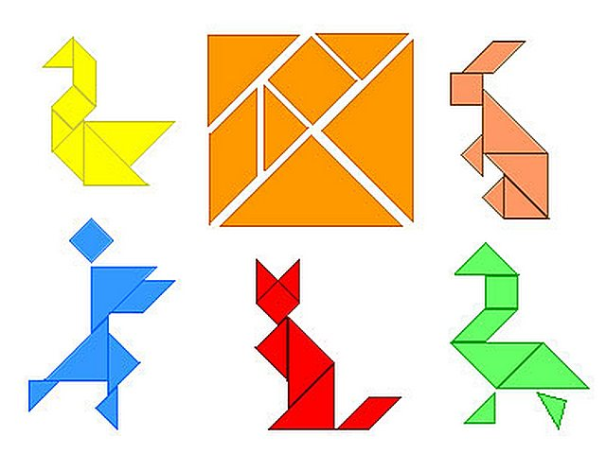
«ТАНГРАМ» логико-математическая игра

Slide 3
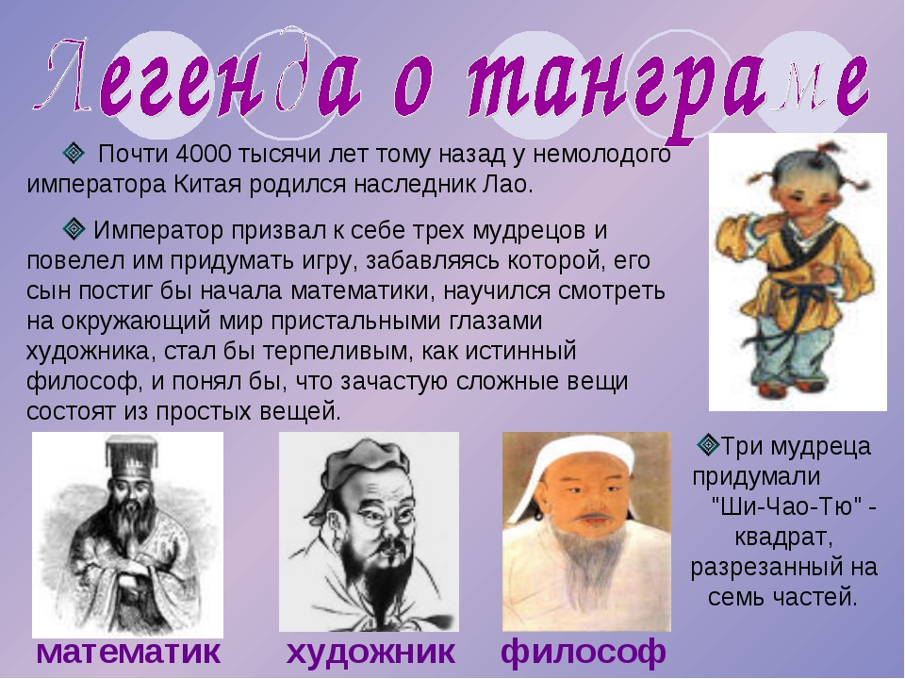

Slide 4
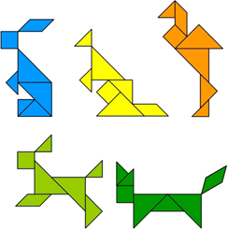

Что из себя представляет «Танграм»?

Slide 5
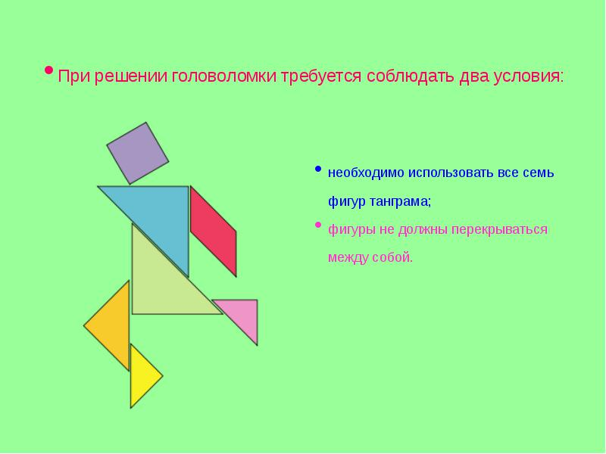

Slide 6

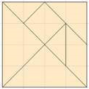
«ТАНГРАМ» способствует развитию:
внимания;
понимания цвета, величины, формы;
абстрактного и пространственного мышления;
воображения;
логического мышления;
комбинаторских способностей

Slide 7
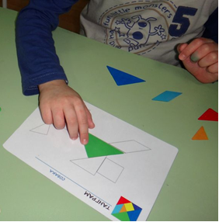
Этапы освоения игры
1-й этап – составление фигур методом наложения на схему.

Slide 8
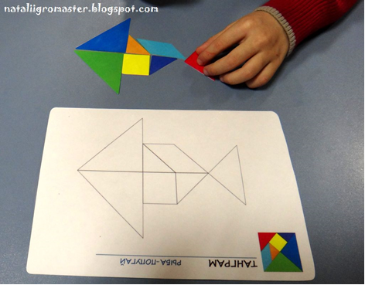
2-й этап – составление фигур по образцу

Slide 9

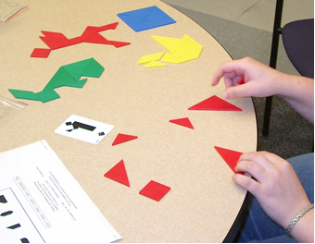
3-й этап – составление фигур по контурному изображению

Slide 10
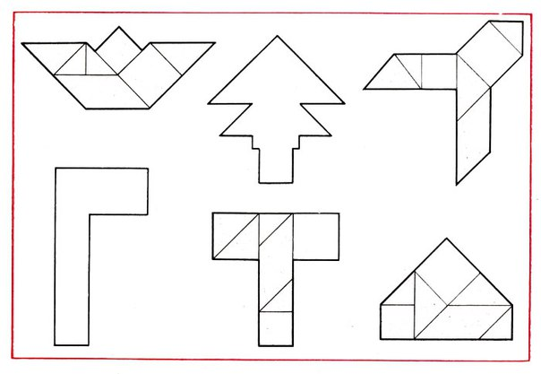
4-й этап – составление фигур по собственному замыслу

Slide 11
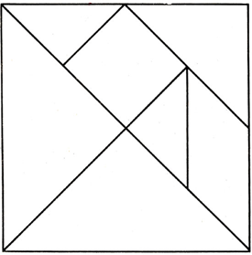



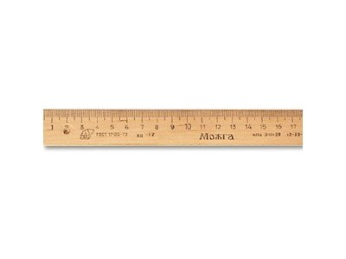
«Танграм» своими руками

Slide 12
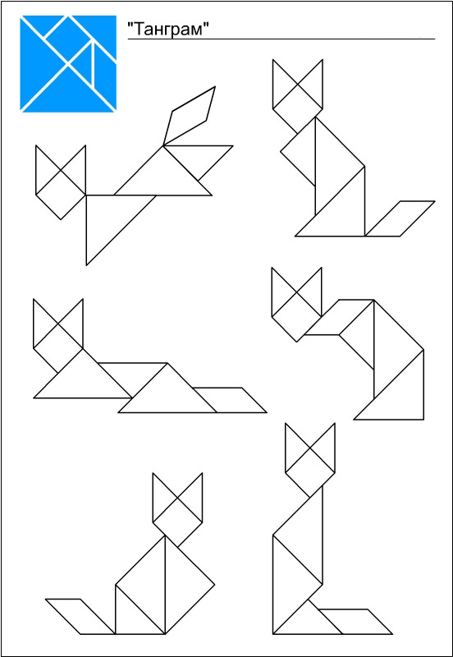
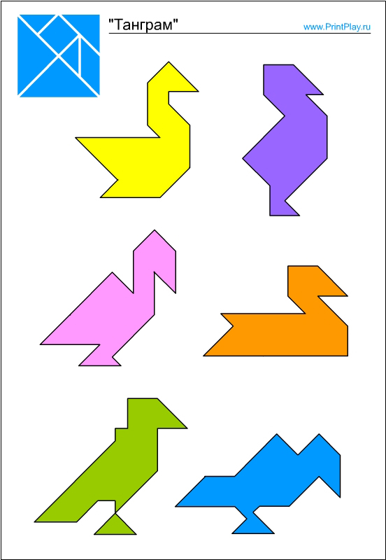

Slide 13

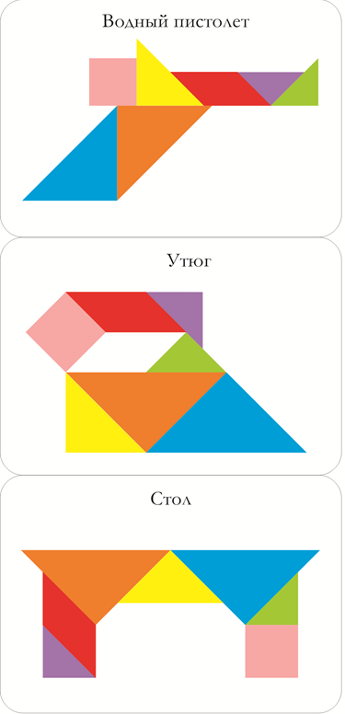
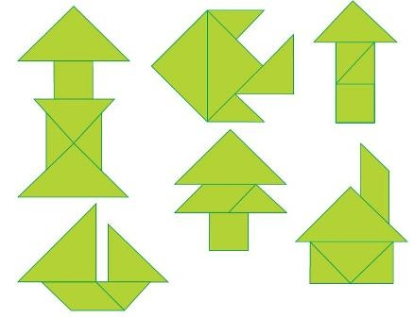
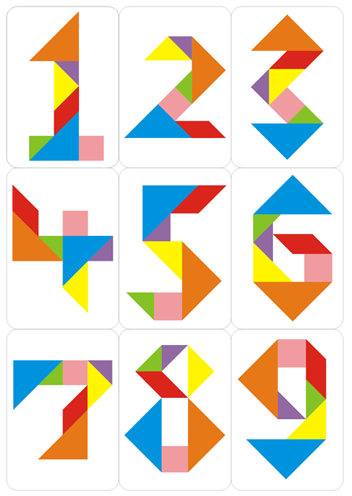

Slide 14


Slide 15
